Slide 1

TRƯỜNG THCS ĐỒNG SƠN
KHTN 8
CÁNH DIỀU
Giáo viên: Cao Ánh Nguyệt.

Slide 2

Bài 33: MÔI TRƯỜNG TRONG CƠ THỂ VÀ HỆ BÀI TIẾT Ở NGƯỜI
Tiết 1
Giáo viên: Cao Ánh Nguyệt

Slide 3

KHỞI ĐỘNG

Slide 4
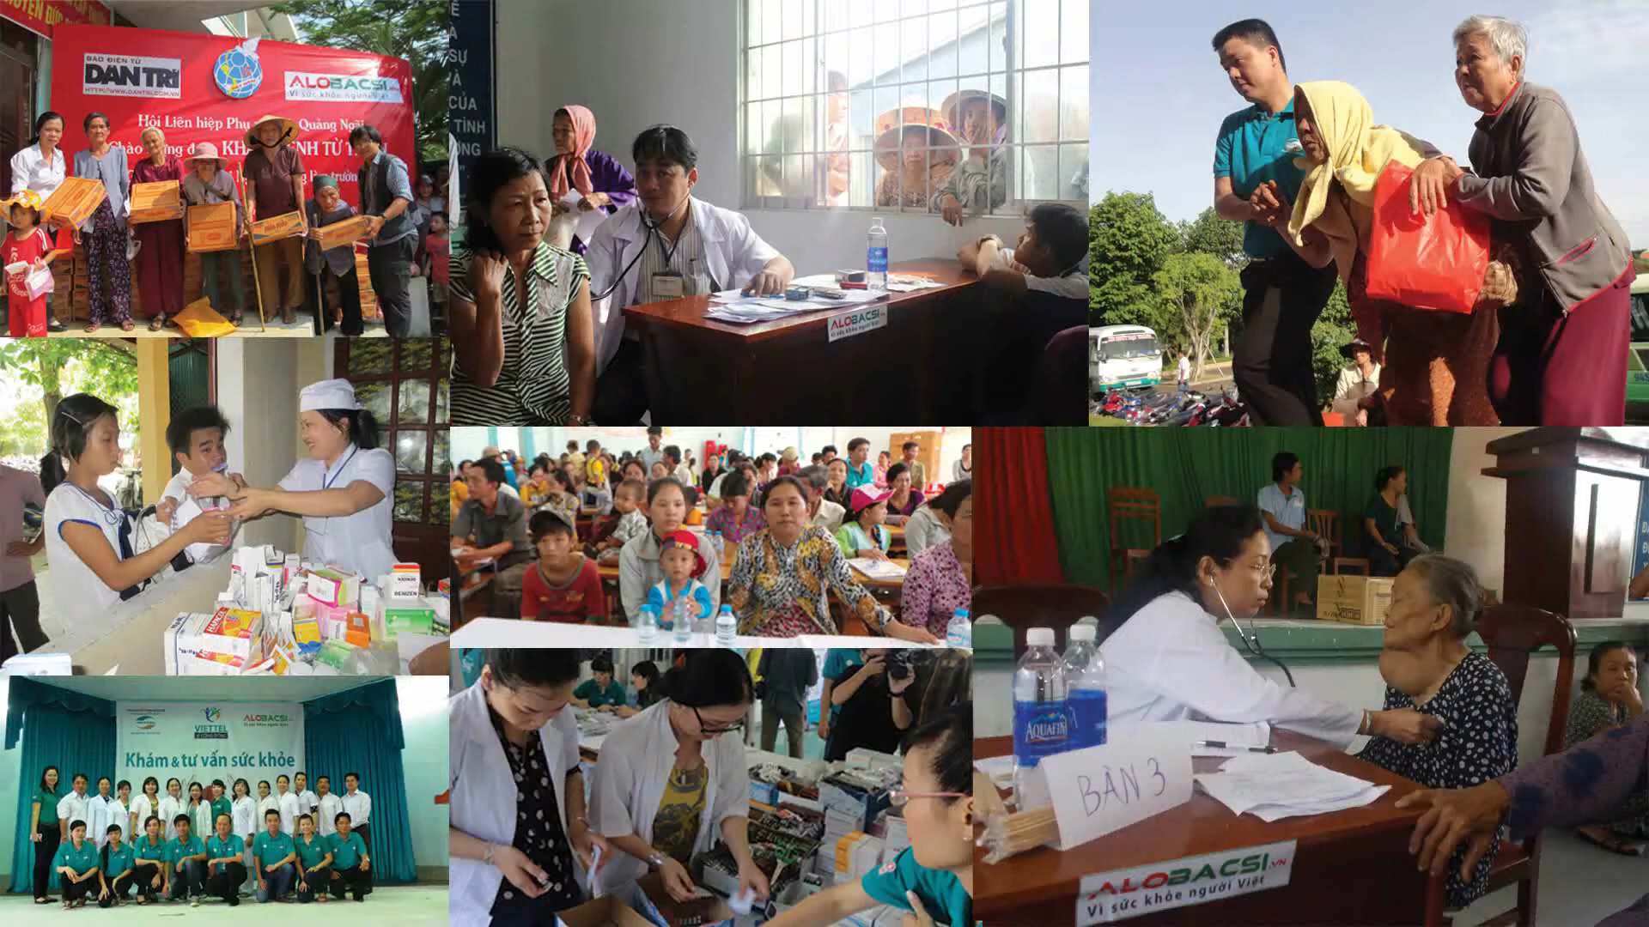

Slide 5

Tại sao cần bổ sung nước trong quá trình luyện tập thể dục, thể thao?

Slide 6

I. MÔI TRƯỜNG TRONG CƠ THỂ

Slide 7

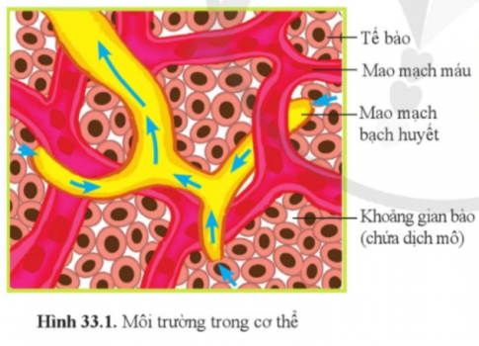
Bài 33: MÔI TRƯỜNG TRONG CƠ THỂ VÀ HỆ BÀI TIẾT Ở NGƯỜI
I. Môi trường trong cơ thể
Quan sát hình 33.1 thảo luận nhóm hoàn thành phiếu học tập số 1
1. Khái niệm môi trường trong cơ thể

Slide 8

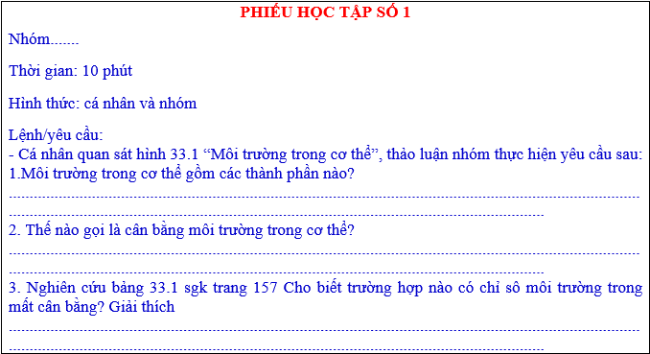

Slide 9
ĐÁP ÁN PHIẾU HỌC TẬP SỐ 1
1.Môi trường trong cơ thể gồm các thành phần nào?
-Máu , dịch mô, dịch bạch huyết
2. Thế nào gọi là cân bằng môi trường trong cơ thể?
- Những điều kiện vật lí, hóa học của môi trường trong gồm: nhiệt độ, huyết áp, pH, thành phần chất tan .. dao động quanh một giá trị nhất định gọi là cân bằng môi trường trong cơ thể
3. Nghiên cứu bảng 33.1 sgk trang 157 Cho biết trường hợp nào có chỉ sô môi trường trong mất cân bằng? Giải thích
- Trường hợp 1 có chỉ số môi trường trong mất cân bằng.
- Giải thích: Thân nhiệt có ngưỡng giá trị ở người trưởng thành bình thường là 36 – 37,5 oC. Trong khi, người ở trường hợp 1 có giá trị đo được là 39,5oC, cao hơn nhiều so với ngưỡng bình thường. Điều này báo hiệu sự mất cân bằng môi trường trong cơ thể về điều kiện nhiệt độ.

Slide 10

Bài 33: MÔI TRƯỜNG TRONG CƠ THỂ VÀ HỆ BÀI TIẾT Ở NGƯỜI
3. Nghiên cứu bảng 33.1 sgk trang 157 Cho biết trường hợp nào có chỉ số môi trường trong mất cân bằng? Giải thích
Trường hợp | Chỉ số môi trường trong | Giá trị đo được | Những giá trị ở người trưởng thành bình thường
1 | Thân nhiệt | 39,5 | 36 - 37,5 (bộ y tế 2008)
2 | nồng độ Zn trong máu | 16,5 | 9,2 - 18,4 (bộ y tế 2018)
- Trường hợp 1 có chỉ số môi trường trong mất cân bằng.
- Giải thích: Thân nhiệt có ngưỡng giá trị ở người trưởng thành bình thường là 36 – 37,5 ºC. Trong khi, người ở trường hợp 1 có giá trị đo được là 39,5ºC, cao hơn nhiều so với ngưỡng bình thường. Điều này báo hiệu sự mất cân bằng môi trường trong cơ thể về điều kiện nhiệt độ.

Slide 11
HƯỚNG DẪN ĐÁNH GIÁ PHIÊU HỌC TẬP SỐ 1
TT | Nội dung | Điểm tối đa | Điểm đánh giá
Câu 1 | Trình bày đúng, đủ, rõ ràng các thành phần của môi trường trong cơ thể
 | Máu | 1,0
 | Dịch mô( dịch giữa các tế bào) | 1,0
 | Dịch bạch huyết | 1,0
Câu2 | Nêu được khái niệm cân bằng môi trường trong | 3,0
Câu 3 | Chỉ đúng trường hợp có môi trường trong mất cân bằng | 2,0
 | Giải thích đúng | 1,0
Đảm bảo thời gian |  | 1,0
Tổng |  | 10,0

Slide 12
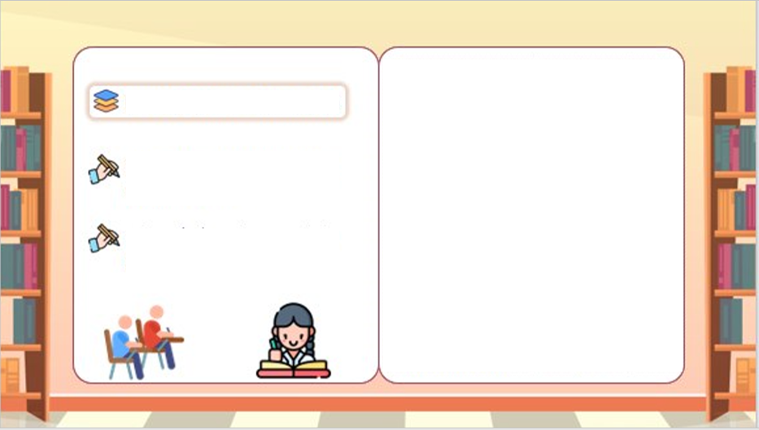

Bài 33: MÔI TRƯỜNG TRONG CƠ THỂ VÀ HỆ BÀI TIẾT Ở NGƯỜI
2. Vai trò của sự duy trì ổn định môi trường trong cơ thể
I. Môi trường trong cơ thể
Quan sát hình 33.2 kết hợp video thảo luận nhóm hoàn thành phiếu học tập số 2?
1. Khái niệm môi trường trong cơ thể
-Các thành phần của môi trường trong cơ thể gồm: máu, dịch mô (dịch giữa các tế bào) và dịch bạch huyết.
-Những điều kiện vật lí, hóa học của môi trường trong gồm: nhiệt độ, huyết áp, pH, thành phần chất tan .. dao động quanh một giá trị nhất định gọi là cân bằng môi trường trong cơ thể

Slide 13
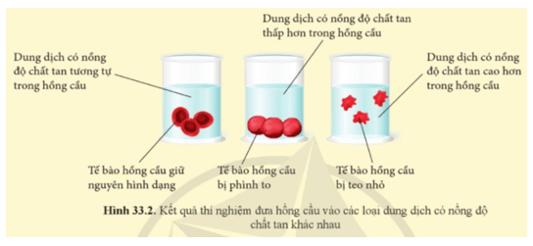

Slide 14
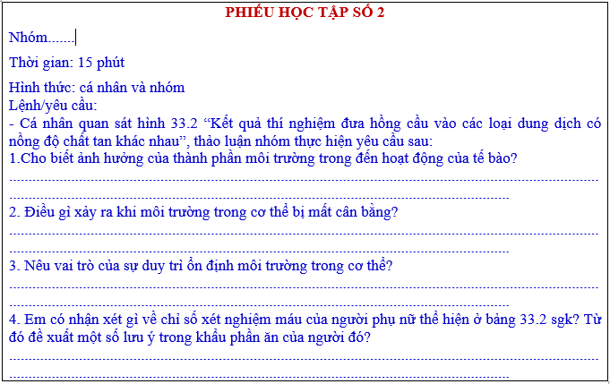

Slide 15
ĐÁP ÁN PHIẾU HỌC TẬP SỐ 2
1.Cho biết ảnh hưởng của thành phần môi trường trong đến hoạt động của tế bào?
- Nếu thành phần của môi trường trong được duy trì ổn định sẽ đảm bảo cho tế bào hoạt động bình thường.
2. Điều gì xảy ra khi môi trường trong cơ thể bị mất cân bằng?
- Khi môi trường trong bị mất cân bằng sẽ gây nên sự rối loạn trong hoạt động của các tế bào, thậm chí gây chết tế bào.
3. Nêu vai trò của sự duy trì ổn định môi trường trong cơ thể? :
- Môi trường trong có vai trò giúp cho tế bào thường xuyên liên hệ với môi trường ngoài trong quá trình trao đổi chất, qua đó, giúp tế bào và cơ thể hoạt động bình thường.

Slide 16
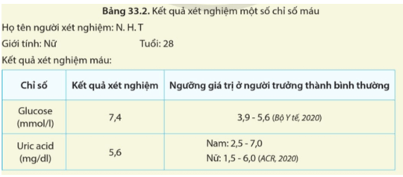
4. Em có nhận xét gì về chỉ số xét nghiệm máu của người phụ nữ thể hiện ở bảng 33.2 sgk? Từ đó đề xuất một số lưu ý trong khẩu phần ăn của người đó?

Slide 17

4. Em có nhận xét gì về chỉ số xét nghiệm máu của người phụ nữ thể hiện ở bảng 33.2 sgk? Từ đó đề xuất một số lưu ý trong khẩu phần ăn của người đó?
- Nhận xét chỉ số xét nghiệm máu của người phụ nữ trên:
+ Về chỉ số glucose trong máu: Chỉ số glucose trong máu của người này là 7,4 mmol/L, cao hơn nhiều so với mức bình thường → Người này có nguy cơ cao là đã mắc bệnh tiểu đường.
+ Về chỉ số uric acid trong máu: Chỉ số uric acid trong máu của người này là 5,6 mg/dl, vẫn nằm trong ngưỡng bình thường.
- Vì người này có nguy cơ cao là đã mắc bệnh tiểu đường → Khẩu phần ăn của người này cần chú ý phải cung cấp cho cơ thể một lượng đường ổn định và hài hòa. Cụ thể: điều chỉnh chế độ ăn ít tinh bột, hạn chế các loại thực phẩm có lượng đường cao như hoa quả sấy, kem tươi, sirô, các loại nước uống có gas,…; hạn chế dầu mỡ; bổ sung các loại thực phẩm giàu chất xơ;… đồng thời, nên chia khẩu phần ăn thành nhiều bữa trong ngày để tránh tình trạng đường huyết tăng đột ngột.

Slide 18
Dặn dò
Học nội dung bài học
Nghiên cứu phần II1,2 trước để chuẩn bị cho tiết học sau

Slide 19


Slide 20

Bài 33: MÔI TRƯỜNG TRONG CƠ THỂ VÀ HỆ BÀI TIẾT Ở NGƯỜI
Tiết 2
Giáo viên: Cao Ánh Nguyệt.

Slide 21
II. HỆ BÀI TIẾT

Slide 22

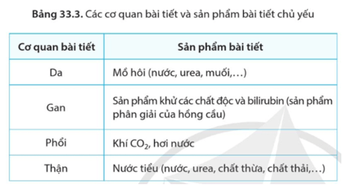
Bài 33: MÔI TRƯỜNG TRONG CƠ THỂ VÀ HỆ BÀI TIẾT Ở NGƯỜI
I. Môi trường trong cơ thể
Vai trò của da, gan, phổi và thận trong bài tiết:
II. Hệ bài tiết
Cơ quan | Vai trò trong bài tiết
Da | Đào thải các chất dư thừa, chất thải thông qua việc tiết mồ hôi.
Gan | Chuyển hóa các chất dư thừa và độc hại trong cơ thể.
Phổi | Đào thải khí carbon dioxide, hơi nước.
Thận | Lọc máu để đào thải các chất dư thừa, chất thải thông qua nước tiểu.
1. Chức năng của hệ bài tiết
Dựa vào bảng 33.3, nêu vai trò của da, gan, phổi và thận trong hệ bài tiết

Slide 23
Bài tiết là gì ?
Bài tiết là quá trình lọc và thải các chất dư thừa, chất độc hại sinh ra do quá trình trao đổi chất của cơ thể

Slide 24
Hoạt động bài tiết đóng vai trò như thế nào với cơ thể sống?
  + Giúp cơ thể thải các chất cặn bã do hoạt động trao đổi chất của tế bào tạo ra và từ các chất dư thừa.
  + Đảm bảo tính ổn định của môi trường trong cơ thể

Slide 25
Bài 33: MÔI TRƯỜNG TRONG CƠ THỂ VÀ HỆ BÀI TIẾT Ở NGƯỜI
I. Môi trường trong cơ thể
2. Cấu tạo của hệ bài tiết nước tiểu
II. Hệ bài tiết
1. Chức năng của hệ bài tiết
-Bài tiết là quá trình lọc và thải các chất dư thừa, chất độc hại sinh ra do quá trình trao đổi chất của cơ thể
-Vai trò
+ Giúp cơ thể lọc và thải các chất dư thừa độc hại ra môi trường ngoài.
+ Đảm bảo tính ổn định của môi trường trong cơ thể

Slide 26
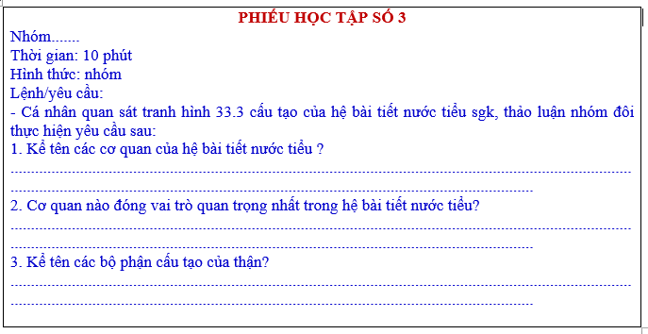

Slide 27
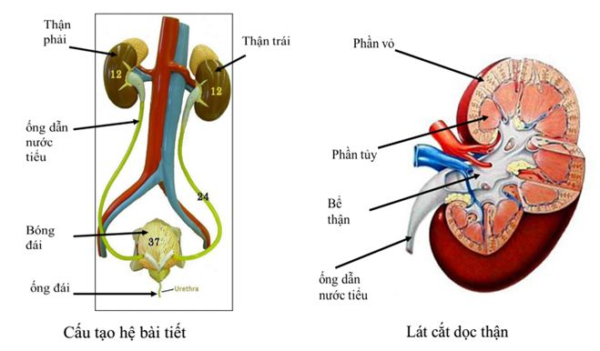
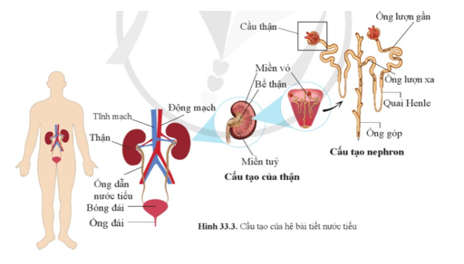
1. Kể tên các cơ quan của hệ bài tiết nước tiểu ?
Tên các cơ quan của hệ bài nước tiểu gồm: 2 quả thận, ống dẫn nước tiểu, bóng đái, ống đái.

Slide 28
2. Cơ quan nào đóng vai trò quan trọng nhất trong hệ bài tiết nước tiểu?
Thận là cơ quan bài tiết quan trọng nhất vì đa số chất thải, chất độc trong cơ thể được bài tiết qua thận(90%).

Slide 29
3. Kể tên các bộ phận cấu tạo của thận?
Các bộ phận cấu tạo của thận gồm: miền vỏ, miền tủy và bể thận. Trong đó, mỗi quả thận chứa khoảng 1 triệu đơn vị chức năng (nephron) nằm ở miền vỏ và miền tủy, mỗi nephron lại được cấu tạo từ các ống thận và cầu thận.

Slide 30

Bài 33: MÔI TRƯỜNG TRONG CƠ THỂ VÀ HỆ BÀI TIẾT Ở NGƯỜI
I. Môi trường trong cơ thể
2. Cấu tạo của hệ bài tiết nước tiểu
II. Hệ bài tiết
Hệ bài tiết nước tiểu gồm các cơ quan: Thận, Ống dẫn nước tiểu, Bóng đái, Ống đái.
Thận gồm có hai quả, mỗi quả có 2 triệu đơn vị chức năng để lọc máu và hình thành nước tiểu.
Mỗi đơn vị chức năng gồm: Cầu thận, Nang cầu thận và Ống thận.
1. Chức năng của hệ bài tiết
- Bài tiết là quá trình lọc và thải các chất dư thừa, chất độc hại sinh ra do quá trình trao đổi chất của cơ thể
-Vai trò
+ Giúp cơ thể lọc và thải các chất dư thừa độc hại ra môi trường ngoài.
+ Đảm bảo tính ổn định của môi trường trong cơ thể

Slide 31
Dặn dò
Học nội dung bài học
Nghiên cứu mục II.3, Intenet thực hiện dự án điều tra số người bị bệnh về thận và báo cáo trước lớp (tiết 3); Mục II.4 đọc và nghiên cứu trước ở nhà, thực hành lớp (tiết 3 của chủ đề này);

Slide 32


Slide 33

Bài 33: MÔI TRƯỜNG TRONG CƠ THỂ VÀ HỆ BÀI TIẾT Ở NGƯỜI
Tiết 3
Giáo viên: Cao Ánh Nguyệt.

Slide 34

II. Hệ bài tiết
(Tiếp)

Slide 35

Bài 33: MÔI TRƯỜNG TRONG CƠ THỂ VÀ HỆ BÀI TIẾT Ở NGƯỜI
I. Môi trường trong cơ thể
II. Hệ bài tiết
1. Chức năng của hệ bài tiết
2. Cấu tạo của hệ bài tiết nước tiểu
3. Một số bệnh liên quan đến hệ bài tiết nước tiểu

Slide 36
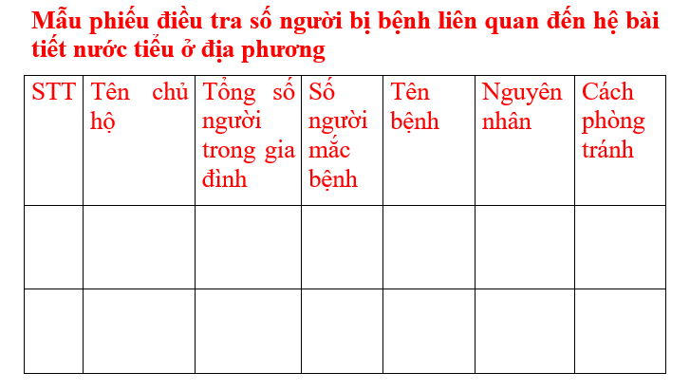

Slide 37

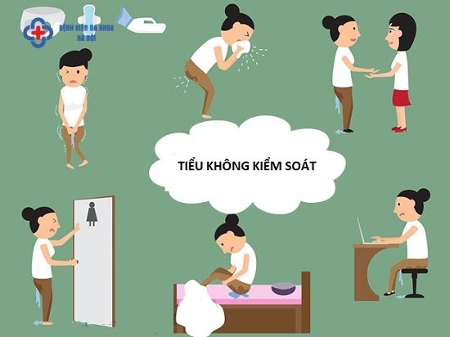
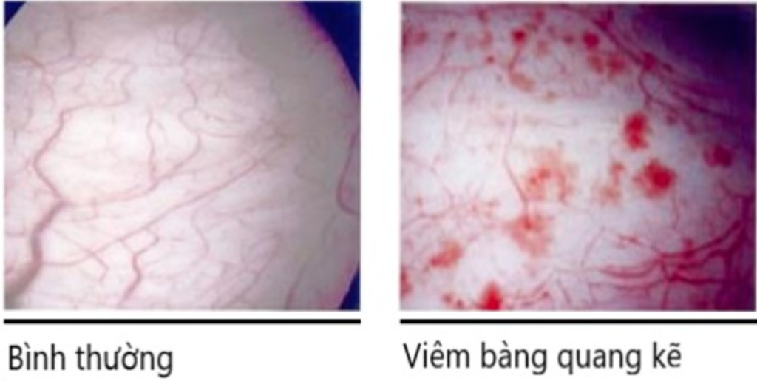
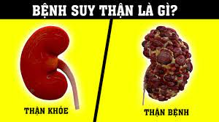
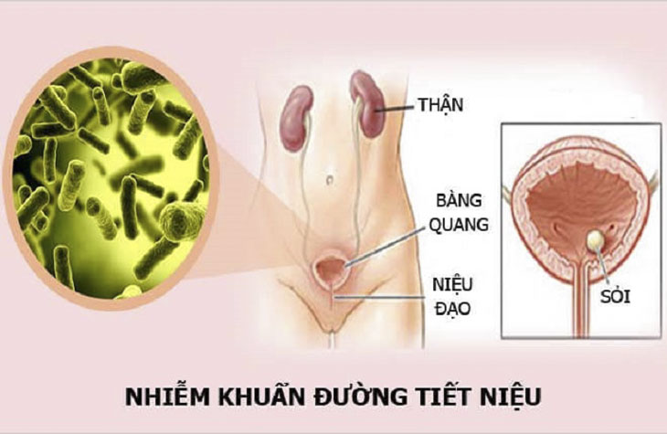
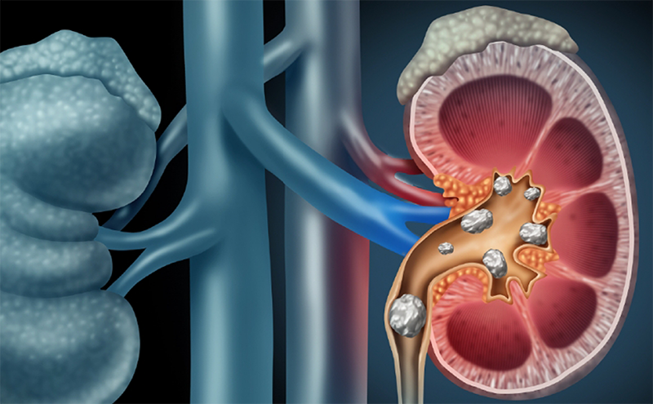
Nêu tên, nguyên nhân một số bệnh về hệ bài tiết nước tiểu mà em biết
BỆNH | NGUYÊN NHÂN
Nhiễm trùng đường tiết niệu | xảy ra khi có vi khuẩn xâm nhập vào hệ bài tiết
Tiểu không tự chủ | chủ yếu là do tuyến tiền liệt mở rộng, làm tắc nghẽn bàng quang. ở nữ giới thường xảy ra do sa xương chậu hoặc là kết quả của nhiều lần sinh nở.
Viêm bàng quang kẽ | Nguyên nhân gây bệnh về hệ bài tiết nước tiểu này vẫn chưa được xác định rõ.
sỏi thận | Những viên sỏi thận hình thành khi sự tích tụ hóa chất trong nước tiểu tạo thành một hoặc nhiều khối rắn với nhiều kích thước.
Suy thận | tình trạng mạn tính thường do biến chứng của các bệnh lý khác như đái tháo đường, tăng huyết áp. Trong khi đó, suy thận cấp tính thường là do chấn thương có tác động mạnh đến thận.
... | ...

Slide 38
Bài 33: MÔI TRƯỜNG TRONG CƠ THỂ VÀ HỆ BÀI TIẾT Ở NGƯỜI
I. Môi trường trong cơ thể
Vì sao nhịn tiểu lại là thói quen gây hại cho hệ bài tiết?
II. Hệ bài tiết
1. Chức năng của hệ bài tiết
Thói quen nhịn tiểu xảy ra trong nhiều năm sẽ làm bệnh nhân mất khả năng kiểm soát các cơ vòng ngoài bàng quang khiến nước tiểu rò rỉ tạo thành nguyên nhân khởi nguồn cho một chuỗi các bệnh lý tại thận và ngoài thận như nhiễm khuẩn niệu đạo, bàng quang, thận.
2. Cấu tạo của hệ bài tiết nước tiểu
3. Một số bệnh liên quan đến hệ bài tiết nước tiểu
- Nhiều nguyên nhân dẫn đến bệnh về hệ bài tiết nước tiểu như virus, vi khuẩn, nấm, uống ít nước, tác dụng phụ của một số loại thuốc, tổn thương thân do một số loại thuốc, chất độc hoặc viêm thận.
- Để phòng bệnh về hệ bài tiết, cần thực hiện chế độ dinh dưỡng, lối sống lành mạnh và đảm bảo môi trường sống sạch sẽ.

Slide 39
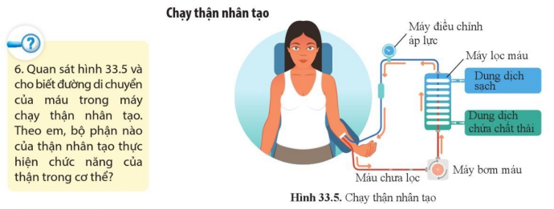

Slide 40
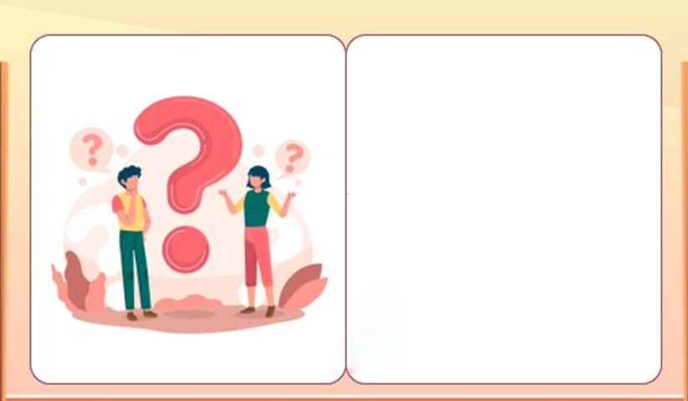
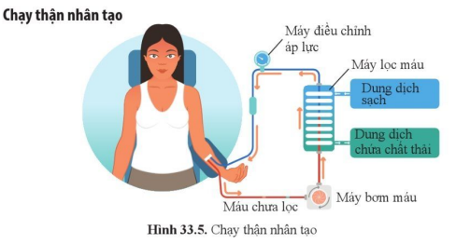
Trả lời:
- Đường di chuyển của máu trong máy chạy thận nhân tạo: Máu chưa lọc từ động mạch của cơ thể → Máy bơm máu → Máy lọc máu → Máy điều chỉnh áp lực → Máu đã được lọc được đưa trở lại tĩnh mạch của cơ thể.
- Bộ phận của thận nhân tạo thực hiện chức năng của thận trong cơ thể là máy lọc máu.

Slide 41
Bài 33: MÔI TRƯỜNG TRONG CƠ THỂ VÀ HỆ BÀI TIẾT Ở NGƯỜI
I. Môi trường trong cơ thể
Vì sao nhịn tiểu lại là thói quen gây hại cho hệ bài tiết?
II. Hệ bài tiết
1. Chức năng của hệ bài tiết
Thói quen nhịn tiểu xảy ra trong nhiều năm sẽ làm bệnh nhân mất khả năng kiểm soát các cơ vòng ngoài bàng quang khiến nước tiểu rò rỉ tạo thành nguyên nhân khởi nguồn cho một chuỗi các bệnh lý tại thận và ngoài thận như nhiễm khuẩn niệu đạo, bàng quang, thận.
2. Cấu tạo của hệ bài tiết nước tiểu
3. Một số bệnh liên quan đến hệ bài tiết nước tiểu
4. Một số thành tựu trong chữa bệnh liên quan đến thận

Slide 42
Bài 33: MÔI TRƯỜNG TRONG CƠ THỂ VÀ HỆ BÀI TIẾT Ở NGƯỜI
I. Môi trường trong cơ thể
- Phương pháp chạy thận nhân tạo hay ghép thận được áp dụng cho bệnh nhân suy thận giai đoạn cuối.
- Chạy thận nhân tạo: Máy bơm rút mẫu tử bệnh nhân, máu qua máy lọc máu loại bỏ chất thải, chất độc rồi đưa trở lại.
- Ghép thận: Phương pháp ghép thêm thận khoẻ mạnh cho người bệnh suy thận giai đoạn cuối, thân của người cho phải phù hợp với người nhận.
II. Hệ bài tiết
1. Chức năng của hệ bài tiết
2. Cấu tạo của hệ bài tiết nước tiểu
3. Một số bệnh liên quan đến hệ bài tiết nước tiểu
4. Một số thành tựu trong chữa bệnh liên quan đến thận

Slide 43
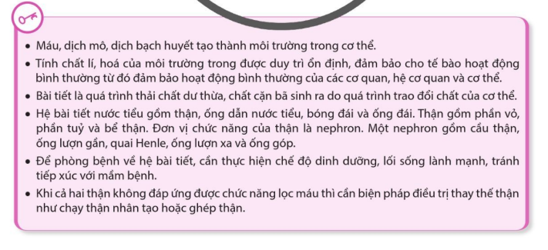

Slide 44


Slide 45
( Nếu không đủ thiết bị cho cả lớp làm trên phần mềm quizzi thì chuyển sang luyện tập bằng trò chơi " Ai lên cao hơn")
Yêu cầu hs truy cập đường link https://quizizz.com/join?gc=37230019
làm bài tập trên phần mềm quizzi
START

Slide 46


Slide 47

Yêu cầu hs dùng Zalo điện thoại quét mã QR code, truy cập padlet và trả lời câu hỏi.
Nêu những biện pháp phòng tránh các bệnh liên quan đến hệ bài tiết mà gia đình e thường thực hiện?
Theo em , gia đình em cần thực hiện thêm những biện pháp nào khác để bảo vệ hệ bài tiết?

Slide 48
Nêu những biện pháp phòng tránh các bệnh liên quan đến hệ bài tiết mà gia đình em thường thực hiện. Theo em, gia đình em cần thực hiện thêm những biện pháp nào khác để bảo vệ hệ bài tiết?
- Những biện pháp phòng tránh các bệnh liên quan đến hệ bài tiết mà gia đình em thường thực hiện:
+ Rèn luyện thể dục, thể thao thường xuyên.
+ Thường xuyên giữ vệ sinh cho toàn cơ thể.
+ Uống đủ nước.
+ Không nhịn tiểu.
+ Vệ sinh môi trường sống sạch sẽ, tránh tiếp xúc với mầm bệnh.
- Theo em, gia đình em cần thực hiện thêm các biện pháp sau để bảo vệ hệ bài tiết:
+ Có chế độ ăn uống khoa học hơn: Hạn chế thức ăn chế biến sẵn như các đồ chiên rán; hạn chế các loại thức ăn chứa nhiều muối; hạn chế uống nước giải khát có gas và ăn các loại thức ăn chứa nhiều đường khác;…
+ Tạo thói quen khám sức khỏe định kì và không tự ý dùng thuốc khi chưa có chỉ định của bác sĩ.

Slide 49
Tại sao luyện tập thể thao giúp tăng cường quá trình thải độc của cơ thể?
Luyện tập thể thao giúp tăng cường quá trình thải độc của cơ thể vì:
- Khi luyện tập thể thao, việc tăng tốc độ vận động của các cơ hô hấp sẽ giúp tăng cường sức khỏe của hệ hô hấp, nhờ đó, việc đào thải khí CO2 hiệu quả hơn.
- Thân nhiệt khi luyện tập thể thao sẽ tăng lên kích thích da bài tiết mồ hôi nhiều hơn, nhờ đó, các chất dư thừa như nước, urea, muối,… được bài tiết hiệu quả hơn.
- Việc luyện tập thể thao cũng giúp máu tuần hoàn trong cơ thể được tốt hơn, nhờ đó, việc lọc máu ở thận để bài tiết các chất thải, chất dư thừa hòa tan trong máu cũng hiệu quả hơn.
- Sự tăng cường trao đổi chất trong quá trình luyện tập thể dục thể thao cũng giúp giảm các áp lực chuyển hóa lên chức năng của gan, nhờ đó, giúp gan thực hiện quá trình chuyển hóa các chất độc và bilirubin hiệu quả hơn.

Slide 50
Dặn dò
Học bài và làm bài tập trong SBT
Thiết kế sơ đồ tư duy về nội dung trong bài học
Nghiên cứu trước nội dung của bài 34

Slide 51

Cao Ánh Nguyệt.

